Slide 1
Il Black Friday nelle promo del pharma
Tra volantini e campagne web

Slide 2
La passione (tutta commerciale?) per gli «eventi» (specie se di importazione)
HALLOWEEN 2024
SINGLE’S DAY 11/11/2024
300M€
Spesa complessiva
64%
Partecipazione famiglie
Pur in assenza di dati dettagliati per il mercato italiano, diverse insegne in diversi mercati hanno lanciato promozioni.
(Cina 2024: > 180B€)
BLACK FRIDAY 2024
CYBER MONDAY 2024
3.8B€
Spesa complessiva attesa
+8.6%
Aumento vs a.p.
300M€
Spesa complessiva attesa
Fonti: Confcommercio, Codacons, Ipsos,

Slide 3



Siamo a rischio…
… tra altri eventi di matrice straniera…
… e ricorrenze casalinghe che partono sempre più in anticipo

Slide 4
Il paradiso della marketing automation
La torta è così importante che nascono e si sviluppano (spesso anche mutuati da tecniche consolidate pre-digital) nuovi strumenti per massimizzare la conversion:
  Il «countdown» → fa leva sulla sindrome F.O.M.O.
  Il «live commerce» → fa leva sul peso dell’influencer
  Il «retargeting comportamentale» → fa leva sull’esperienza di navigazione in tempo reale, anche per utenti anonimi al sistema

Slide 5
Lo studio
Concentriamoci sul Black Friday nel mondo del pharma

Slide 6



Universo di analisi
In questo studio abbiamo voluto mettere a confronto le promozioni a Volantino di Farmacie e Parafarmacie (circa 7500 punti vendita fisici) e di Campagne Web (o «Web Promo») dei primi 35 siti di Farmacie Online
Periodo: la settimana del «Black Friday»

Slide 7
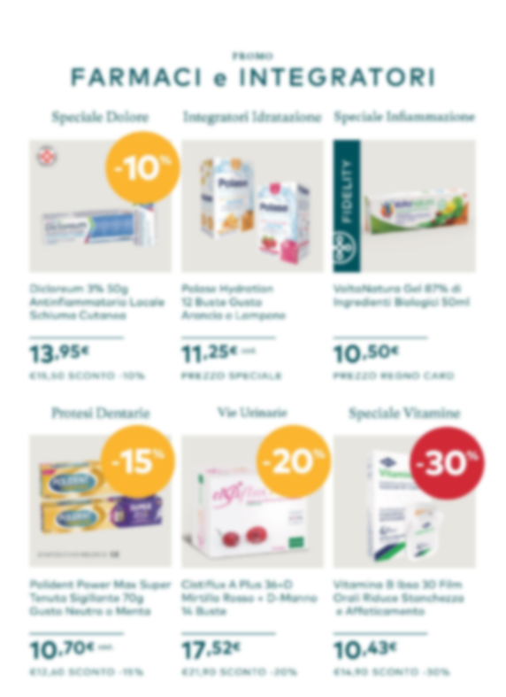
Parliamo di promo: la «leva promozionale»
Offline: volantini promozionali ampiamente utilizzati da almeno un paio di decenni come irrinunciabile «drive to store»
  Mondo Elettronica: per alcune famiglie di prodotto (es.: i Notebook) si arriva ad una pressione promozionale attorno al 45%!
  Mondo FMCG: le vendite incrementali per promozioni sono del 16%^{(*)}, di cui il 34% dovute al volantino
Online: più recente è l’adozione delle «Campagne web»
  Molto usate nei mondi Elettronica, Pet Care e Pharma
  Ancora poco utilizzate nel mondo FMCG(*
Fonte: Circana 2024. Vendite a valore nov23-0tt24, Iper + Super + Superette, totale LCC+ Superette

Slide 8
Andamento delle campagne
Fisico vs Online, ovvero Flyer vs Web Promo

Slide 9
WEB PROMO: le campagne con riferimento esplicito al BF
Le Campagne Web (o «Web Promo») iniziano già con settimane di anticipo
Andamento del tutto simile a quello del mondo Tech

Slide 10
Riferimento esplicito al BF
Campagne Web della w48 nel Pharma
Andando alla settimana 48 (25-30 novembre) sono il 17% del totale le campagne che richiamano direttamente il «black»

Slide 11
Diversa attitudine dei siti
I siti sono tutti uguali?
I siti utilizzano la leva del BF con attitudini molto diverse
Dei 35 analizzati, ben 9 addirittura NON HANNO FATTO CAMPAGNE specifiche

Slide 12
FLYER: le campagne con riferimento esplicito al BF
Parliamo della controparte fisica della promo: il volantino (o «Flyer»)
Mondo Tech e persino il mondo FMCG richiamano pesamentemente il BF

Slide 13

E i volantini pharma?
N.P.
Nel periodo dalla settimana 40 alla 48, nemmeno una delle oltre 60 campagne flyer di Farmacie e Parafarmacie ha fatto riferimento al Black Friday

Slide 14
Conclusione #1
Due mondi, due diverse velocità
Il media promozionale del fisico non ha la stessa agilità di quello online
Viene programmato con largo anticipo
Di durata mediamente più ampia, ha più difficoltà a seguire stagionalità ed eventi
Copiare quello che si fa da anni nel mondo Tech e FMCG?

Slide 15
Quali prodotti?
I dati della settimana 48

Slide 16
Il mix delle macrocategorie
Il mix assortimentale dichiara propensioni totalmente diverse tra fisico e online
  Più «Persona» nel web, più «Cura» nel fisico
All’interno del mondo della promo online, il BF ha messo l’accento su Cura Persona, Sanitari e Pet

Slide 17
La Top10 delle Sottocategorie
Scendendo a livello di categoria, la scelta di flyer fisici e web promo dichiara tendenze totalmente divergenti
Ben 2 categorie della Top10 delle Web Promo sono addirittura assenti sui flyer

Slide 18
Conclusione #2
Due mondi, due diverse vocazioni
Il promozionale del fisico è molto sbilanciato verso l’automedicazione
Quello del web, invece, sulla cura persona e sul Pet Care
Il DNA (di questo possiamo parlare?) della farmacia fisica come presidio di urgenza si riflette anche nel promozionale del volantino
Il promozionale del web, al contrario (pur avendo un panorama assortimentale più ampio di quello dei volantini) punta sull’acquisto pensato e valutato, magari a battuta di cassa più alta

Slide 19
I prezzi
I dati della settimana 48

Slide 20
Quanti sconti?
Web promo decisamente più aggressivo
In qualche modo ancora meno maturo rispetto all’online di altri mercati
  93.5% di tutte le osservazioni di prezzo sono marchiate come «Sconto»: ha senso?

Slide 21
Le Top5 per Sconto medio
La profondità di sconto medio del web promo risulta maggiore
Almeno sul fronte sconti percentuali, la categoria dei «Diagnostici» (test covid, gravidanza, etc.) mette d’accordo i due mondi

Slide 22
Dove costa meno?
Indici di prezzo web promo/flyer per i minsan in sovrapposizione nella w48
A conferma del fatto che il web preme sui prezzi, anche quando il confronto è «promo vs promo», registriamo nella w48 un indice web/flyer di 92.1
Il web «attacca» sulle categorie proprie del fisico, mentre tenta di recuperare margini nelle sue roccaforti?
Indice medio: 92.1
Su
593
Minsan

Slide 23
Conclusione #3
Il web costa meno ma…
Il media online consente una profondità assortimentale (referenze e marchi) enorme
Questa caratteristica, unita alla maggior facilità di «metter su una campagna» rispetto al volantino fisico, permette di mettere in campo strategie di pricing in tempo quasi reale
Quando si va a considerare «promo fisica» vs «promo online», quindi, pur se nella media l’online costa meno, ciò non è vero per tutte le categorie

Slide 24
La struttura delle campagne
Dati editoriali, le Aziende, la Private Label

Slide 25
Durata e numero medio di prodotti
Il volantino di Farmacie e Parafarmacie: mediamente molto lungo, e con (relativamente) pochi prodotti
Più corto e più «affollato» il media online

Slide 26
Web promo: distribuzione delle campagne
Per numero di prodotti e per tipo di edizione
Web promo più affollato, sì, ma in realtà il 90% delle campagne web promo hanno meno di 10 prodotti…
Lo «Speciale di marca» è il tipo di campagna che meglio sfrutta questa vetrina

Slide 27
Concentrazione Aziende
Il volantino fisico è una risorsa limitata e quindi «cara»: ciò determina la concentrazione più alta in termini di quota di visibilità delle Aziende rispetto al web promo
PL quasi assenti nel mondo web

Slide 28
Diverse aziende nei due mondi
TOP 10
FLYER
TOP 10
WEB PROMO
A ulteriore riprova del diverso DNA tra fisico e online: tra il TOP10 di ciascun mondo, solo 2 sono le Aziende in comune, che salgono a 10 se si allarga la hit parade fino alle Top20
2
TOP 20
FLYER
TOP 20
WEB PROMO
10

Slide 29
Conclusione #4
Due media promo profondamente diversi
Durata, affollamento di prodotti, concentrazione Aziende e perfino Aziende in comune: i dati parlano di due media che indirizzano esigenze diverse
PL molto presente nella promo fisica, quasi assente nell’online
Torniamo di nuovo sull’agilità del media «web promo»: c’è più spazio per Aziende e prodotti, e quindi per una fonte importante di contribuzione da parte dell’industry
L’utilizzo pesante, soprattutto da parte di alcuni operatori, di questa leva mostra un’accelerazione elevatissima che porta l’online del pharma ai livelli di mercati digitalmente più maturi

Slide 30
GRAZIE
QBerg
www.qberg.com
www.linkedin.com/company/qberg

